Slide 1
Boshlang‘ich sinf tarbiya darslarida zamonaviy ta’lim texnologiyalari va inklyuzivlik.
(2 soat amaliy mashg‘ulot)
Boshlang‘ich sinfda tarbiya darslarini tashkil etish.
Tarbiya darslarida zamonaviy ta’lim texnologiyalari.
3. Tarbiya darslarida inklyuzivlik masalalari.
4. Inklyuziv ta’limda yakka tartibda ishlash.
5. Nogironligi bo‘lgan o‘quvchilar bilan ishlash texnologiyalari.
6. Boshlang‘ich sinf tarbiya darslarida (tabiat qoʻyniga, kutubxonaga, muzeylarga) ekskursiyalar tashkil qilish.

Slide 2
Tarbiya darslarida zamonaviy ta’lim texnologiyalari
darsni jonli,
Qiziqarli
samarali qilish uchun xizmat qiladi.
Multimedia (slayd, video, audio)
orqali axloqiy tushunchalar bolalar xotirasida mustahkam saqlanadi.
Gamifikatsiya (o‘yin texnologiyalari) yordamida bolalar “yaxshi-yomon”, “to‘g‘ri-
noto‘g‘ri”ni o‘yin ichida o‘zlashtiradi.
Interaktiv metodlar (klaster, Venn diagrammasi, rolli o‘yinlar) har bir o‘quvchini fikrlashga undaydi.
Bu texnologiyalar tufayli o‘qituvchi darsni har bir bolaning qobiliyatiga moslashtira oladi, shu jumladan imkoniyati cheklangan bolalar uchun ham.
Darslar va mavzular integratsiyasi

Slide 3
Boshlang‘ich sinfda tarbiya darslarini tashkil etish:
-o‘quvchilarning yoshiga mosligi,
axloqiy fazilatlarini boyitish,
milliy va umuminsoniy qadriyatlarga hurmati,
sog‘lom turmush tarzi
ko‘nikmalarini shakllantirishga qaratilgan tizimli jarayondir.
O‘qituvchi dars davomida har bir o‘quvchining faolligini ta’minlashi, ularni fikr bildirishga undashi va turli fikrlarni hurmat qilishga o‘rgatishi lozim.

Slide 4
Tarbiya darslari sinf xonasidan tashqarida
— tabiat qo‘ynida, kutubxonada muzeyda o‘tkazilishi mumkin, bu bolalarning bilim va tajribasini boyitadi.
Natijada, to‘g‘ri tashkil etilgan tarbiya darslari bolaning shaxs sifatida shakllanishida va jamiyatga moslashuvida muhim ro’l o‘ynaydi.

Slide 5
Ishlab Chiqarish Ekskursiyalari
Mahalliy Korxonalar:
Non zavodi: non yasalish jarayoni
Sut zavodi: sut mahsulotlari ishlab chiqarish
Gazeta tahririyati: gazeta tayyorlash jarayoni
Qishloq Xo‘jaligi:
Fermer xo‘jaligi: ekinlar yetishtirish
Bog‘dorchilik: meva yetishtirish
Chorvachilik: hayvonlar parvarishi

Slide 6
.
--Tarbiya darslari
Darslar:
o‘yin,
suhbat,
rolli o‘yinlar,
hikoya, musobaqa va amaliy mashg‘ulotlar asosida tashkil qilinadi.
Har bir dars bolalarning kundalik hayoti bilan bog‘liq
odob-axloq,
do‘stlik
mehnatsevarlik, vatanparvarlik kabi tushunchalar shakllantiriladi.

Slide 7
Darslardada: zamonaviy ta’lim texnologiyalari, multimedia taqdimotlari, interaktiv mashqlar qisqa videoroliklardan foydalanish
Shuningdek, tarbiya darslarida inklyuziv yondashuv muhim ahamiyat kasb etadi:
har qanday imkoniyati cheklangan bola ham darsning to‘laqonli ishtirokchisi bo‘lishi uchun sharoit yaratiladi
O’zaro hurmat va hamjihatlik taminlanadi

Slide 8
Zamonaviy ta’lim texnologiyalari (tarbiya darslari uchun misollar
Multimedia taqdimotlari (PowerPoint, Canva, Gamma,gemini ) – axloqiy mavzudagi rasmlar, videolar, audio hikoyalar orqali darsni boyitish.
Gamifikatsiya – “Yaxshilik poygasi”, “Odobli jamoa”, zakovat,zanjirli ismlar nomlar o’yini kabi o‘yinli musobaqalar orqali axloqiy normalarni o‘rgatish.
Rolli va imitatsion o‘yinlar – “Do‘konda”, “Transportda”, “Kutubxonada” kabi vaziyatlarni sahnalashtirish.
Klaster va Venn diagrammasi – “Do‘stlik”, “Hurmat”, “Vatan” kabi tushunchalarni tahlil qilish.
Interaktiv doska (Smartboard) – testlar, moslashtirish o‘yinlari, “bo‘sh joyni to‘ldir” kabi topshiriqlar.
QR kodlar – qisqa videolavha yoki matnga tezkor kirish uchun (masalan, bir tugma bilan yaxshilik haqida ertak tinglash).
Virtual va AR texnologiyalar – muzey, tabiat bog‘i yoki boshqa joylarga virtual sayohat qilish.
Padlet, Jamboard kabi onlayn doskalar – o‘quvchilar o‘z fikrlarini yozib, rasmlar chizib, birgalikda muhokama qilishlari mumkin.

Slide 9
Unutmang sizda tayyor reja 1 yordam va nogironkigi bor o’quvchilar uchun kerakli jihoz va tibbiy vositalar, yordamchi , masofa aniqligi , bolalarni band qilish rejasi, malumot berish va almashish rejasi, transport, administratsiya va ota-onlar roziligi
Transportda:
Ketish va kelish vaqtini belgilash
Avtobusda o‘rindiqlarni taqsimlash
Yo‘l harakatlari qoidalariga rioya qilish
Ekskursiya Joyida:
Guruhni ajralmas saqlash
Xavfli joylardan uzoqlashish
Notanish narsalarga tegmaslik

Slide 10
Tarbiya darslarida inklyuzivlik masalalari
har bir o‘quvchi, uning imkoniyati ,
xususiyatidan qat’i nazar, darsning to‘laqonli ishtirokchisi bo‘lishini ta’minlashni
Bu dars materiallari va topshiriqlarni nogironligi bo‘lgan bolalarning ehtiyojlariga moslashtirishni,
masalan, ko‘rish nuqsoni bo‘lgan o‘quvchi uchun matnlarni katta shriftda yoki audio shaklda berishni o‘z ichiga oladi.
O‘qituvchi sinfda o‘zaro hurmat, yordam va hamjihatlik muhitini shakllantirishi kerak,
shunda hech bir bola o‘zini chetlangandek his qilmaydi.
Shuningdek, inklyuzivlik dars davomida barcha o‘quvchilarni birgalikda ishlashga undash, yakka tartibdagi yondashuv bilan birga guruhiy faoliyatni ham tashkil etishni talab qiladi.
Natijada, tarbiya darslaridagi inklyuziv yondashuv barcha bolalarda teng huquqlilik tuyg‘usini shakllantiradi va ularni jamiyatga muvaffaqiyatli integratsiyalashga tayyorlaydi.

Slide 11
Inklyuziv ta’limda yakka tartibda ishlash
Bu har- bir o‘quvchining imkoniyatlari,
ehtiyojlari va o‘zlashtirish tezligiga moslashtirilgan topshiriqlarni ishlab chiqish
Masalan, nogironligi bo‘lgan o‘quvchiga darsning asosiy maqsadini saqlagan holda, sodda ,vizual ko‘proq qo‘llaniladigan topshiriq beriladi.
O‘qituvchi bunday o‘quvchi bilan dars davomida qisqa suhbatlar o‘tkazib, materialni tushunish darajasini tekshirib boradi va kerak bo‘lganda qo‘shimcha tushuntirish beradi.
Bu yondashuv natijasida har bir bola o‘z qobiliyati darajasida bilim oladi, o‘ziga bo‘lgan ishonchi mustahkamlanadi va sinfdoshlari bilan teng huquqli his qiladi.
Imkoniyati cheklangan o‘quvchilar uchun sharotlar yaratish,kerakli qurulmalar va birinchi yordamga kerakli dori-darmonlar.
Favqulottda holatlar va tez yordam hamda obyektning shaxsiy shifokori ruxsatnomasi va bog’lanish uchun imkoniyatlar.
O’quvchilar uchun qo’shimcha tajribali kuzatuvchilar yordami

Slide 12
Ekskursiyaning texnologiya bilan bog‘liqligi
Ekskursiya (tabiat qo‘yniga, kutubxonaga, muzeyga) – bu an’anaviy shakl bo‘lsa-da,
zamonaviy ta’lim texnologiyalari uni quyidagicha boyitadi:
Ekskursiya turi | Qo‘llaniladigan zamonaviy texnologiyalar
Tabiat qo‘yniga | Mobil ilovalar (tabiatni aniqlash), QR kodlar, audiogidlar, foto/video topshiriqlar
Kutubxonaga | Interaktiv stendlar, elektron kataloglar, audiokitoblar, “augmented reality” (AR –to’ldirilgan reallik) kitoblar
Muzeyga | Virtual ekskursiyalar (oldindan yoki keyin), interaktiv panellar, gamifikatsiya

Slide 13
Misol:
Ekskursiyadan oldin sinfda virtual muzey sayohati (VR –(ko’zoynak)/AR –(komp) texnologiyasi) qilinadi.
Ekskursiya davomida QR kodlar orqali qo‘shimcha ma’lumot olinadi.
Ekskursiyadan keyin onlayn viktorina yoki Padlet doskasida izlanishlar baham ko‘riladi.
Ekskursiyaning inklyuzivlik bilan bog‘liqligi
Inklyuziv ta’limda har bir o‘quvchi (shu jumladan nogironligi bo‘lgan bola) ekskursiyadan to‘liq foydalanishi kerak.
Bunin uchun

Slide 14
Harakatida nuqsoni bo‘lgan o‘quvchilar uchun – ekskursiya marshruti imkon qadar tekis, panduslar bilan ta’minlangan joy tanlanadi.
Ko‘rish nuqsoni bo‘lganlar uchun – audiogidlar, brayl yozuvli materiallar, kattalashtirilgan shakllar.
Eshitish nuqsoni bo‘lganlar uchun – imo-ishora tili tarjimoni, matnli qo‘llanmalar, vizual yordamlar.
Aqliy yoki rivojlanish nuqsoni bo‘lganlar uchun – topshiriqlar soddalashtiriladi, “juftlikda” yoki “kichik guruhda” ishlash, vizual jadval (PECS- Picture Exchange Communication System)
BU “Men ko‘ryapman”, “Men eshityapman”, “Bu ...”, “Menga ... yoqadi” kabi iboralar bilan savollarga javob beradi va atrof-muhit haqida izohlar berishga o‘rgatiladi .
PECS nafaqat nutqi og‘ir rivojlanmagan bolalar, balki autizm spektri buzilishi, eshitish/nutq nuqsonlari, serebral falaj, Daun sindromi va boshqa ko‘plab tashxislar uchun ham samarali ekanligi isbotlangan .
Tabiat ekskursiyasida har bir o‘quvchiga o‘z qobiliyatiga mos topshiriq beriladi. Kimdir barglarni sanaydi, kimdir ularni chizadi, kimdir tovushlarni yozib oladi.

Slide 15
Yakka tartibda ishlash va ekskursiya
Inklyuzivlikda yakka tartibda ishlash ekskursiyada quyidagicha amalga oshadi:
Ayrim o‘quvchilar uchun ekskursiya kichik guruhlarda yoki individual yordamchi bilan tashkil qilinadi.
Ekskursiyadan oldin har bir o‘quvchiga individual marshrut varaqasi tayyorlanadi (rasm, piktogramma, qisqa so‘zlar bilan).
Ekskursiyadan keyin har bir bola o‘z qobiliyati darajasida hisobot beradi (og‘zaki, chizma, kollaj, audioyozuv).

Slide 16
Interfaol Usullar
Topishmoq va Vazifalar:
"Toping" - ma'lum ob'ektni topish
"Sanang" - miqdorni hisoblash
"Kuzatuvchi" - o‘zgarishlarni qayd etish
"Tabiat detektivi" - iz va belgilarni topish
"Tasvirlang" - ko‘rgan narsani tasvirlash
O‘yinlar:
"Hikoyachi" - ko‘rganlarini hikoya qilish
Integratsiya
Matematika bilan:
O‘lchash: masofa, balandlik, hajm
Sanash: ob'ektlar sonini hisoblash
Geometriya: shakllarni aniqlash

Slide 17
XULOSA
Ekskursiyalar boshlang'ich sinf o'quvchilari uchun:
Hayotiy tajriba beradi
Nazariy bilimni mustahkamlaydi
Kuzatish ko'nikmalarini rivojlantıradi
Jamiyat bilan bog'lanishni o‘rgatadi
Tabiatni sevishni tarbiyalaydi
Har bir ekskursiya - bu yangi dunyoni kashf qilish,
bilimlarni boyitish va
bolalarni hayotga tayyorlashning muhim bosqichi.

Slide 18


Slide 19
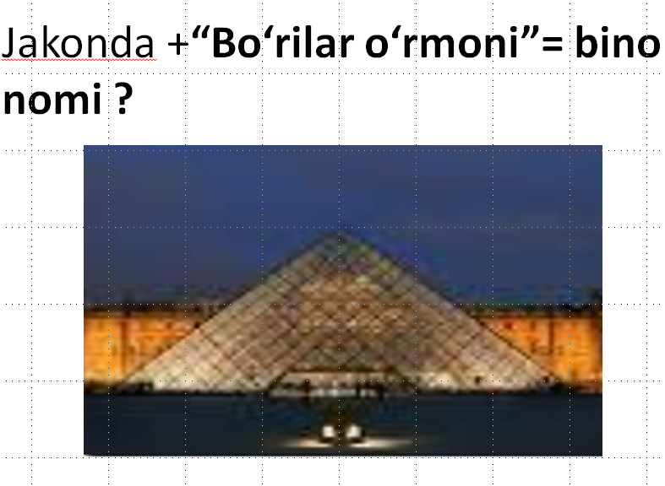

Slide 20


